Slide 1
Отчет о результатах деятельности главы муниципального округа и аппарата Совета депутатов муниципального округа Северное Медведково

Slide 2
Муниципальный округ Северное Медведково
ПРЕДСЕДАТЕЛЬ
СОВЕТА ДЕПУТАТОВ
Руководитель аппарата
СОВЕТ ДЕПУТАТОВ
АППАРАТ СОВЕТА ДЕПУТАТОВ

Slide 3
Полномочия главы муниципального округа
Представляет муниципальный округ в отношениях с органами местного самоуправления других муниципальных образований, органами государственной власти, гражданами и организациями
Содействует созданию и деятельности различных форм территориального общественного самоуправления, взаимодействует с их органами, а также органами жилищного самоуправления
Издает в пределах своих полномочий правовые акты
4. Обеспечивает осуществление органами местного самоуправления полномочий по решению вопросов местного значения и осуществлению переданных полномочий
5. Обеспечивает согласованное функционирование и взаимодействие органов местного самоуправления
6. Участвует в работе призывной комиссии

Slide 4
Решение служебных, организационных, общественных вопросов
Заседания координационного совета, префектуры и органов местного самоуправления
ежемесячные встречи главы управы с населением
еженедельные оперативные совещания главы управы
совещания, конференции и другие общегородские мероприятия
оперативные заседаниях Префекта СВАО

Slide 5
приём населения каждый понедельник с 16.00 до 18.00
НАИБОЛЕЕ АКТУАЛЬНЫЕ ВОПРОСЫ
КАПИТАЛЬНЫЙ РЕМОНТ ДОМОВ
РЕМОНТ ПОДЪЕЗДОВ, ЗАМЕНА ОКОННЫХ БЛОКОВ В ПОДЪЕЗДАХ
РАБОТА ЛИФТОВ
БЛАГОУСТРОЙСТВО ДВОРОВЫХ ТЕРРИТОРИЙ
ОСВЕЩЕНИЕ ВО ДВОРАХ И НА ДЕТСКИХ ПЛОЩАДКАХ
УБОРКА ВНУТРИДВОРОВЫХ ТЕРРИТОРИЙ И ПОДЪЕЗДОВ
ФУНКЦИОНИРОВАНИЕ ШЛАГБАУМОВ НА ПРИДОМОВЫХ ТЕРРИТОРРИЯХ
ПОИСК РАБОТЫ И УСТРОЙСТВО НА РАБОТУ

Slide 6
2 призывные кампании
Весенняя: с 1 апреля по 15 июля
20 ЗАСЕДАНИЙ ПРИЗЫВНЫХ КОМИССИЙ
ПЛАН ПРИЗЫВА ВЫПОЛНЕН НА 100%
ДОСТАВЛЕНО 27 УКЛОНИСТОВ ОТ СЛУЖБЫ В АРМИИ
Осенняя: с 1 октября по 31 декабря
6

Slide 7
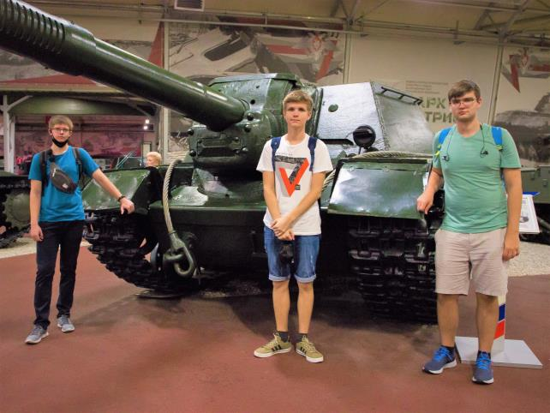
18 АВГУСТА БЫЛА ОРГАНИЗОВАНА ПОЕЗДКА В ВОЕННО-ПАТРИОТИЧЕСКИЙ ПАРК ПКиО ВООРУЖЕННЫХ СИЛ РФ «ПАТРИОТ» ДЛЯ МОЛОДЕЖИ МО СЕВЕРНОЕ МЕДВДЕКОВО В РАМКАХ ПРОВЕДЕНИЯ ДНЯ ПРИЗЫВНИКА

Slide 8
ПРЕДСЕДАТЕЛЬ СОВЕТА ДЕПУТАТОВ
ОРГАНИЗУЕТ РАБОТУ СОВЕТА ДЕПУТАТОВ
ВЕДЁТ ЗАСЕДАНИЯ СОВЕТА ДЕПУТАТОВ
ПОДПИСЫВАЕТ РЕШЕНИЯ СОВЕТА ДЕПУТАТОВ
ОБЕСПЕЧИВАЕТ КОНТРОЛЬ ЗА ИСПОЛНЕНИЕМ РЕШЕНИЙ СОВЕТА ДЕПУТАТОВ
ПРОВЕДЕНО 12 ЗАСЕДАНИЙ
ПРИНЯТО 77 РЕШЕНИЙ
8

Slide 9
9 ПОСТОЯННО ДЕЙСТВУЮЩИХ КОМИССИЙ СОВЕТА ДЕПУТАТОВ
В 2021 ГОДУ ПРОВЕДЕНО
4 Комиссии по организации работы Совета депутатов, соблюдению норм регламента и развитию муниципального округа Северное Медведково
5 Бюджетно-финансовых комиссий
1 Комиссия по защите прав граждан, охране общественного порядка и согласованию установки ограждающих устройств
2 Комиссии по организации досуговой, социально-воспитательной и патриотической работе с населением
4 Комиссия по ЖКХ, благоустройству, капитальному ремонту и строительству
1 Комиссия по соблюдению лицами, замещающие муниципальные должности, ограничений, запретов и исполнение ими обязанностей установленных законодательством РФ о противодействии коррупции
ПРЕДСЕДАТЕЛИ КОМИССИЙ
КУРЧАКОВ Ю.К.
СТРИЖИЧЕНКО Л.В.
ЧЕПУСЕНКО М.А.
САПРОНОВ А.С.
ВОЛОДИНА Н.Г.
СОКОЛОВА Е.И.
СУДАКОВА Е.В.
КУЗНЕЦОВА З.А.
ЗАСЕДАТЕЛЕВА И.В.

Slide 10
ОРГАНИЗАЦИЯ РАБОТЫ ПО ПЕРЕДАННЫМ ОТДЕЛЬНЫМ ПОЛНОМОЧИЯМ Г.МОСКВЫ
В сфере организации деятельности управы района и городских организаций | заслушивание отчета главы управы района и информации руководителей организаций: ГБУ «Жилищник» Центра госуслуг «Мои документы» Центра социального обслуживания Поликлиники №218, №107, детские поликлиники №11, №110 Дирекции природных территорий СВАО, САО и Сокольники Центра Досуга и спорта «Паллада»
В сфере благоустройства | согласование установки ограждающих устройств на придомовых территориях многоквартирных домов (1 решение)
В сфере размещения некапитальных объектов | согласование проектов изменения схемы размещения нестационарных торговых объектов (2 решения)
Формирование и утверждение плана дополнительных мероприятий по социально-экономическому развитию района | принято 5 решений по утверждению плана и внесению изменений в него
В сфере работы с населением по месту жительства | согласование сводного районного календарного плана по досуговой, социально-воспитательной, физкультурно-оздоровительной и спортивной работе с населением по месту жительства (ежеквартально)
В сфере организации и проведения капитального ремонта общего имущества в многоквартирных домах в рамках реализации региональной программы | депутаты участвуют в работе комиссий, осуществляющих открытие работ и приемку оказанных услуг по капитальному ремонту, проведение которого обеспечивает Фонд капитального ремонта многоквартирных домов города Москвы

Slide 11
ВСЕ МУНИЦИПАЛЬНЫЕ НОРМАТИВНЫЕ И ПРАВОВЫЕ АКТЫ ПУБЛИКУЮТСЯ В «МОСКОВСКОМ Муниципальном вестнике»
На территории муниципального округа Северное Медведково вступили в силу 3 нормативных правовых акта

Slide 12
Публичные слушания
1
По исполнению бюджета муниципального округа северное Медведково за 2020 год
2
По проекту бюджета на 2022г., плановый 2023-2024гг.
По внесению изменений и дополнений в устав муниципального округа северное Медведково
3

Slide 13
Депутаты - активные участники всех событий, происходящих в районе
«СПАСИБО, ВЕТЕРАН!»
«КОРОБКА ХРАБРОСТИ»
СОЦИАЛЬНЫЙ ПРОЕКТ «ДЕД МОРОЗ ПРИХОДИТ В ДОМ»
«ЕЛКА ЖЕЛАНИЙ»

Slide 14
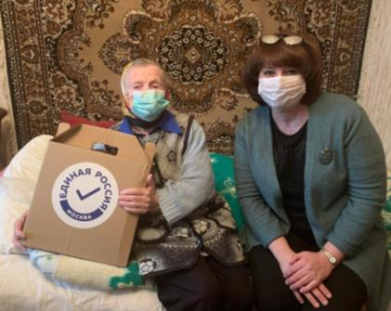
«СПАСИБО, ВЕТЕРАН!»

Slide 15
«КОРОБКА ХРАБРОСТИ»

Slide 16
СОЦИАЛЬНЫЙ ПРОЕКТ «ДЕД МОРОЗ ПРИХОДИТ В ДОМ»

Slide 17
А.В. Шапошников принимает участие во всех благотворительных акциях в Северном Медведково

Slide 18
Руководитель аппарата совета депутатов
ApparatSD@smedvedkovo.ru
8(499)479-01-49
8(985)292-87-62
Руководит аппаратом Совета депутатов на принципах единоначалия
Организует работу по выполнению полномочий аппарата Совета депутатов в соответствии с Уставом муниципального округа

Slide 19
Комиссии аппарата СОВЕТА ДЕПУТАТОВ
КОМИССИЯ ПО ПРОТИВОДЕЙСТВИЮ КОРРУПЦИИ В МУНИЦИПАЛЬНОМ ОКРУГЕ СЕВЕРНОЕ МЕДВЕДКОВО:
4 Заседания
ЕДИНАЯ КОМИССИЯ ПО РАЗМЕЩЕНИЮ ЗАКАЗА НА ПОСТАВКУ ТОВАРОВ, ВЫПОЛНЕНИЕ РАБОТ, ОКАЗАНИЕ УСЛУГ:
2 Процедуры государственных закупок
1 Электронный конкурс на оказание услуг по организации и проведению местных праздничных мероприятий для жителей МО Северное Медведково
1 Электронный аукцион на оказание автотранспортных услуг
ИНВЕНТАРИЗАЦИОННАЯ КОМИССИЯ:
Годовая инвентаризация имущества и финансовых обязательств

Slide 20
Отдел экономики, бухгалтерского учёта и отчётности
ОБЕСПЕЧЕНИЕ БУХГАЛТЕРСКОГО УЧЕТА
БУХГАЛТЕРСКАЯ ОТЧЕТНОСТЬ
ИМУЩЕСТВЕННЫЕ И ХОЗЯЙСТВЕННЫЕ ОПЕРАЦИИ
ДЕЯТЕЛЬНОСТЬ ПО УЧЁТУ И РАСЧЁТАМ
ФИНАНСОВО-ЭКОНОМИЧЕСКОЕ ПЛАНИРОВАНИЕ
КАССОВЫЕ ОПЕРАЦИИ И ОТЧЁТНОСТЬ
ПРИНЯТИЕ И ИСПОЛНЕНИЕ БЮДЖЕТНЫХ ОБЯЗАТЕЛЬСТВ

Slide 21
ИСПОЛНЕНИЕ БЮДЖЕТА В 2021 ГОДУ

Slide 22
ИСПОЛНЕНИЕ БЮДЖЕТА В 2021 ГОДУ Расходы бюджета

Slide 23
ОРГАНИЗАЦИЯ ДЕЛОПРОИЗВОДСТВА РАБОТА С ПИСЬМАМИ И ОБРАЩЕНИЯМИ ГРАЖДАН
20 правовых актов по основной деятельности
595 служебных документов
За 2021 год принято и рассмотрено 79 обращений граждан, в том числе 56 через систему «ГОС.САЙТ»
(электронная приемная)

Slide 24
Кадровая работа
76 Распоряжений по личному составу
Записи в трудовые книжки, личные дела и личные карточки, заключение доп. соглашений к трудовым договорам
Ведение реестра муниципальных служащих
Сведения о доходах, об имуществе и обязательствах имущественного характера муниципальных служащих и главы МО
Сведения об общедоступной информации, размещенной муниципальными служащими в информационно-телекоммуникационной сети «Интернет»
Подготовка аналитической информации и отчетность по личному составу

Slide 25
Информирование жителей о деятельности органов местного самоуправления
Официальный сайт smedvedkovo.ru
Газета «Вестник Северное Медведково»

Slide 26
МЕСТНЫЕ И ГОРОДСКИЕ ПРАЗДНИЧНЫЕ МЕРОПРИЯТИЯ
Выездное мероприятие в
«Центр толерантности» г. Москва для ветеранов Чернобыльских событий

Slide 27
МЕСТНЫЕ И ГОРОДСКИЕ ПРАЗДНИЧНЫЕ МЕРОПРИЯТИЯ
Выездное мероприятие в город Ржев в рамках празднования 80-летия битвы под Москвой и программы МГД «Московское ополчение»

Slide 28
МЕСТНЫЕ И ГОРОДСКИЕ ПРАЗДНИЧНЫЕ МЕРОПРИЯТИЯ
Конкурс творчества для детей «Северный Медведь»

Slide 29
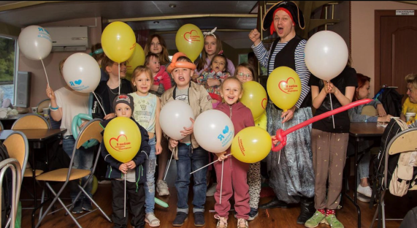
МЕСТНЫЕ И ГОРОДСКИЕ ПРАЗДНИЧНЫЕ МЕРОПРИЯТИЯ
«Мы все родом из детства!»

Slide 30
МЕСТНЫЕ И ГОРОДСКИЕ ПРАЗДНИЧНЫЕ МЕРОПРИЯТИЯ
Туристические группы в музей-усадьбу Остафьево, город Коломну с посещением Коломенского кремля и музея Коломенской пастилы, музей Жостовской фабрики декоративной росписи

Slide 31
МЕСТНЫЕ И ГОРОДСКИЕ ПРАЗДНИЧНЫЕ МЕРОПРИЯТИЯ
Новогодние театрализованные представления
«Тайна Новогодних часов»

Slide 32
Юридическая служба
Обеспечение соблюдения законности в муниципальном округе Северное Медведково
Обеспечение соответствия действующему законодательству муниципальных правовых и нормативных правовых актов
Договорная работа: заключено 37 договоров, 2 муниципальных контракта, 3 дополнительных соглашения
Обеспечение предоставления муниципальных услуг: рассмотрены заявления и подготовлены распорядительные документы по оказанию муниципальной услуги «Регистрация трудового договора, заключенного работодателем – физическим лицом, не являющегося индивидуальным предпринимателем, с работником» по одному обращению

Slide 33
Оказание правовой помощи гражданам
Устные консультации,
Выдачи письменных ответов на обращения:
об улучшении жилищных условий
о законности установки ограждающих устройств
о предоставлении льгот
о благоустройстве придомовой территории
Помощь в составлении заявлений

Slide 34
Противодействие коррупции
Антикоррупционная экспертиза 1 проекта постановления аппарата Совета депутатов, 3 проектов решений Совета депутатов
Правовая экспертиза 77 проектов решений Совета депутатов
Методические материалы для сотрудников аппарата
Отчёты о мерах по противодействию коррупции в Департамент территориальных органов исполнительной власти г. Москвы

Slide 35
ХОЧУ ПОБЛАГОДАРИТЬ ЗА СОВМЕСТНУЮ РАБОТУ
Депутатов Совета депутатов
Аппарат Совета депутатов
Депутата МГД по 12 избирательному округу Председателя МГД Шапошникова А.В.
Главу управы, замов, сотрудников управы
Всех руководителей района: ГБУ «Жилищник», ОСЗН, ТЦСО, МФЦ, поликлиник, школ
Население нашего района

